Slide 1

C언어로 배우는 프로그래밍 기초
Perfect C
(3판)
강환수•강환일•이동규 지음

Slide 2
제 15 장
파일 처리

Slide 3
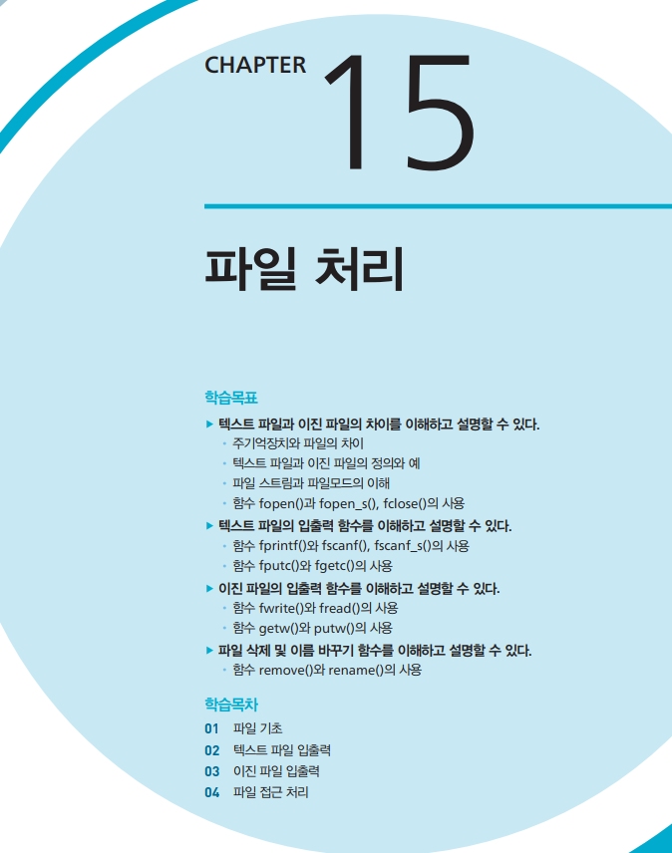
단원 목표

Slide 4
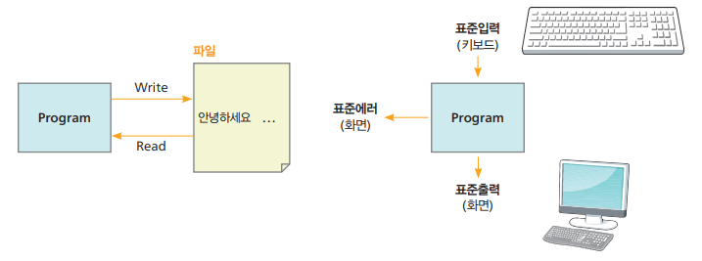
파일의 필요성
워드프로세서 없이 프로그램에서 프로그램의 결과로 구성되는 파일을 직접 만들 수 있을까?
프로그램에서 출력을 파일에 한다면 파일이 생성
반대로 키보드에서 표준 입력하던 입력을 파일에서 입력하면 파일 입력

Slide 5

파일과 메모리
프로그램이 종료되면 모두 사라지는 자료
변수와 같이 프로그램에서 내부에서 할당되어 사용되는 주기억장치의 메모리 공간
프로그램이 종료되더라도 계속 저장
보조기억장치인 디스크에 저장되는 파일(file)은 직접 삭제하지 않은 한 계속 남음
프로그램에서 사용하던 정보를 종료 후에도 계속 사용하고 싶다면
프로그램에서 파일에 그 내용을 저장
학생 성적 처리를 프로그램을 통하여 결과를 얻어내 그 처리 결과를 지속적으로 저장하려면 파일에 저장

Slide 6
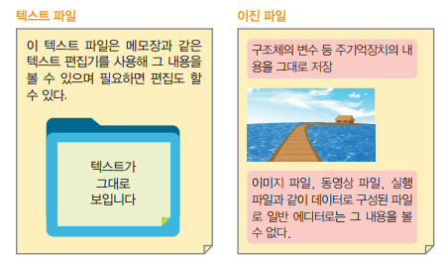
텍스트 파일과 이진파일
파일: 보조기억장치의 정보저장 단위로 자료의 집합
텍스트 파일(text file)과 이진 파일(binary file) 두 가지 유형으로 나뉨
텍스트 파일: 메모장(notepad) 같은 편집기로 작성된 파일
내용이 아스키 코드(ascii code)와 같은 문자 코드값으로 저장
메모리에 저장된 실수와 정수와 같은 내용도 문자 형식으로 변환되어 저장
텍스트 편집기를 통하여 그 내용을 볼 수 있고 수정 가능
이진 파일: 실행 파일과 그림 파일, 음악 파일, 동영상 파일 등
목적에 알맞은 자료가 이진 형태(binary format)로 저장되는 파일
컴퓨터 내부 형식으로 저장되는 파일
자료는 메모리 자료 내용에서 어떤 변환도 거치지 않고 그대로 파일에 기록
입출력 속도도 텍스트 파일보다 빠름
메모장과 같은 텍스트 편집기로는 그 내용을 볼 수 없음
내용을 이미 알고 있는 특정한 프로그램에 의해 인지될 때 의미가 있음

Slide 7
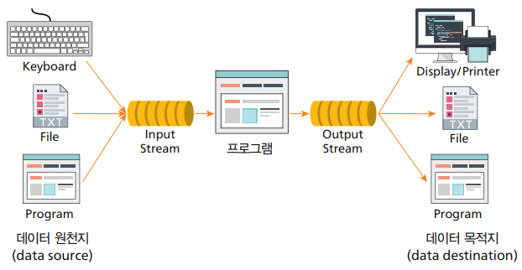
입출력 스트림(1)
자료 입력과 출력은 자료의 이동
자료가 이동하려면 이동 경로가 필요
입출력 스트림(io stream)
입출력 시 이동 통로
표준입력 스트림: 키보드에서 프로그램으로 자료가 이동 경로
함수 scanf()
표준 입력 스트림에서 자료를 읽을 수 있는 함수
표준출력 스트림: 프로그램에서 모니터의 콘솔로 자료가 이동 경로
함수 printf()
표준출력 스트림으로 자료를 보낼 수 있는 함수

Slide 8
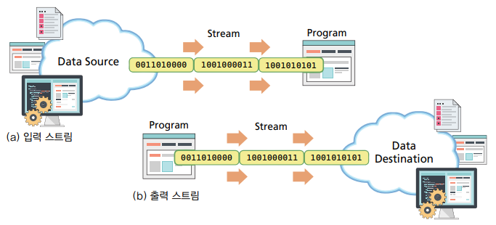
입출력 스트림(1)
입력 스트림(input stream)
프로그램으로 들어오는 경로
자료 원천부(data source)
자료가 떠나는 시작 부분
표준입력: 원천부가 키보드
파일입력
파일로부터 자료를 읽는 것
스크린입력
스크린에서 터치 정보
네트워크입력:
네트워크를 통해 자료가 전달
출력 스트림(input stream)
프로그램에서 다른 곳으로 나가는 경로
자료 목적부(data destination)
자료의 도착 장소
표준출력: 목적부가 콘솔
파일출력:
파일에 원하는 값을 저장
프린터출력:
프린터에 출력물
네트워크출력:
네트워크 출력이 되어 다른 곳으로 자료가 이동

Slide 9
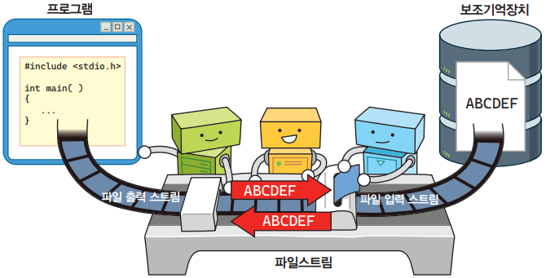
파일 스트림 이해
파일 스트림
보조기억장치의 파일과 프로그램을 연결하는 전송경로
파일 입력 스트림(file input stream)
파일에서 프로그램으로 자료의 입력을 위한 스트림
마찬가지로 파일 출력 스트림(file output stream)
프로그램에서 파일로 출력을 위한 스트림
파일 스트림을 만들기 위해서는
특정한 파일이름과 파일모드가 필요
여기서 파일 모드란 입력 또는 출력과 같은 스트림의 특성

Slide 10
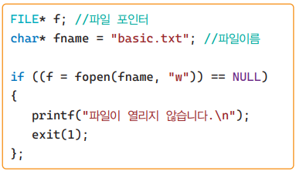
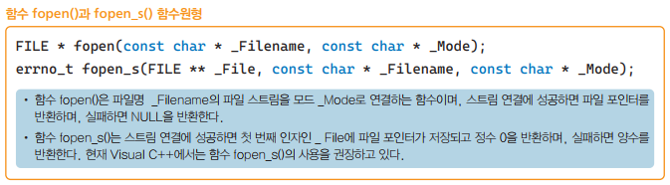
함수 fopen(): 파일 스트림 열기
함수 fopen() 또는 fopen_s()를 이용
프로그램에서 특정한 파일과 파일 스트림을 연결하는 함수
헤더 파일 stdio.h 필요
현재 비주얼 스튜디오
함수 fopen()는 fopen_s()로 대체, 함께 사용 가능
FILE: 헤더 파일 stdio.h에 정의되어 있는 구조체 유형
함수 fopen()의 반환값 유형 FILE *
구조체 FILE의 포인터 유형
함수 fopen()은 인자가 파일이름과 파일열기 모드
파일 스트림 연결에 성공
파일 포인터를 반환
실패하면
NULL을 반환

Slide 11
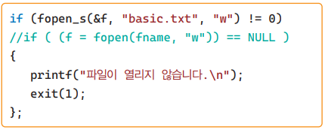
함수 fopen_s(): 파일 스트림 열기
함수 fopen_s()
성공적으로 지정된 외부 파일 이름과 내부 파일 포인터 f와 출력 파일 스트림이 연결
FILE 포인터가 인자 f에 저장
파일 스트림 연결에 성공
정수 0을 반환
스트림 연결에 실패
양수를 반환
첫 번째 인자
파일 포인터의 주소값
두 번째 인자
문자열은 처리하려는 파일 이름
세 번째 문자열
파일열기 종류인 모드

Slide 12
함수 fopen_s()
파일 "basic.txt"를 여는 모듈
파일에 자료를 쓰기 위한 파일 스트림을 연결하기 위해서는 모드 값을 "w"로 기술
파일열기 종류(모드)
텍스트 파일인 경우 "r", "w", "a" 등의 종류
읽기모드 r
읽기가 가능한 모드
쓰기는 불가능
쓰기모드 w
파일 어디에든 쓰기가 가능한 모드
읽기는 불가능
추가모드 a
파일 중간에 쓸 수 없으며
파일 마지막에 추가적으로 쓰는 것만 가능한 모드
읽기는 불가능
파일에 쓰는 내용은 무조건 파일 마지막에 추가

Slide 13
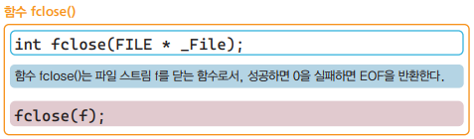
함수 fclose()로 파일 스트림 닫기
함수 fclose()
fopen()으로 연결한 파일 스트림을 닫는 기능을 수행
파일 스트림을 연결한 후 파일 처리가 모두 끝났으면
파일 포인터 f를 인자로 함수 fclose()를 호출하여 반드시 파일을 닫도록
내부적으로 파일 스트림 연결에 할당된 자원을 반납
파일과 메모리 사이에 있던 버퍼의 내용을 모두 지우는 역할을 수행
성공하면 0을 실패하면 EOF을 반환

Slide 14
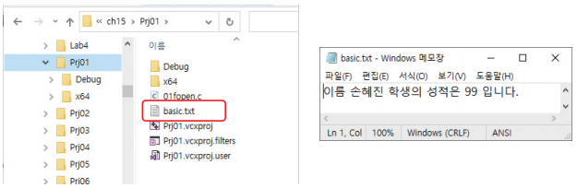
이름과 성적 정보 내용으로 간단한 파일을 생성(1)
지정한 학생이름과 점수를 파일 “basic.txt”에 출력
함수 fopen_s()와 fprintf()를 이용
함수 fprintf()
파일에 서식화된 문자열을 출력하는 함수
다음 절에서 다시 자세히 알아 볼 예정
파일이 쓰기 모드로 열리지 않으면
함수 exit()를 이용하여 프로그램을 종료
헤더 파일 stdlib.h가 필요
함수를 강제로 종료하는 기능을 수행
인자 값 0은 정상적인 종료를 의미
0이 아닌 값은 정상적인 종료가 아님을 운영체제에게 알리는 의미로 사용
다음 예제 프로그램이 성공적으로 실행
일반적으로 소스 파일이 있는 폴더에 새로운 basic.txt 파일이 생성
텍스트 파일이므로 모든 편집기로 볼 수 있으며
메모장으로 파일 basic.txt를 열어 확인

Slide 15
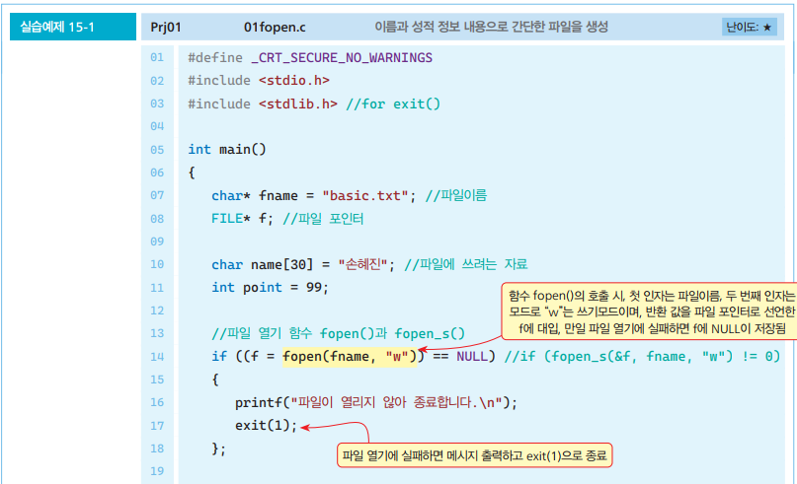
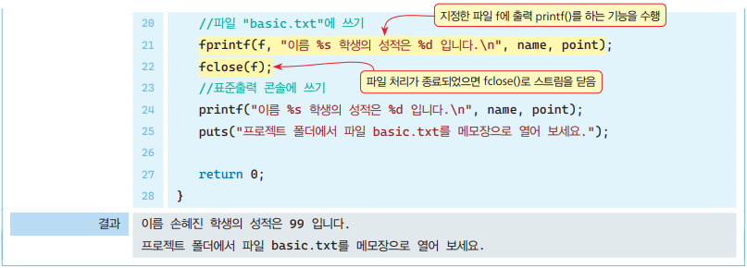
이름과 성적 정보 내용으로 간단한 파일을 생성(2)

Slide 16
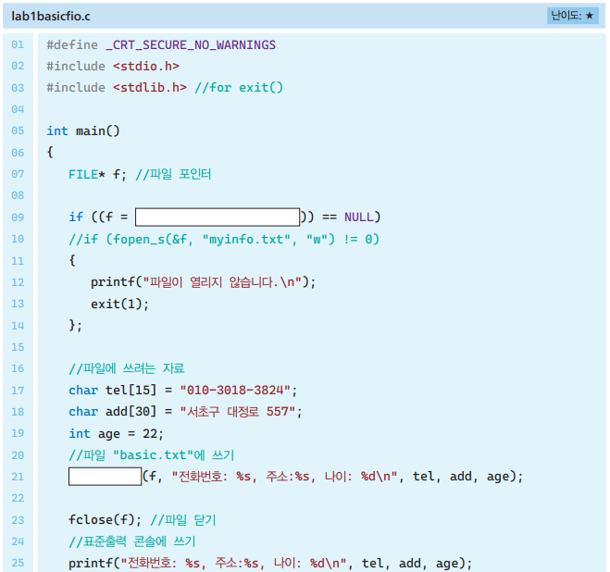
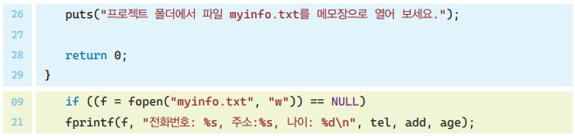
LAB 파일 “myinfo.txt”을 열어 간단한 정보를 출력
파일 “myinfo.txt”
쓰기모드로 열어
전화번호, 주소, 나이 등의 간단한 정보를 출력
함수 fprintf(f, …)
첫 인자에 파일 포인터를 대입
파일에 문자열 출력
파일 f를 닫기
fclose(f)
결과
전화번호: 010-3018-3824
주소:서초구 대정로 557
나이: 22
프로젝트 폴더
파일 myinfo.txt를 메모장으로 열기

Slide 17
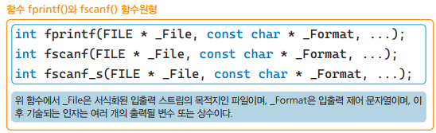
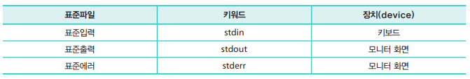
함수 fprintf()와 fscanf(), fscanf_s()를 이용
텍스트 파일에 자료를 쓰거나 읽기 위한 함수
헤더 파일 stdio.h를 포함
첫 번째 인자는 입출력에 이용될 파일
각각 stdin 또는 stdout를 이용하면 표준 입력, 표준 출력으로 이용이 가능
두 번째 인자는 입출력에 이용되는 제어 문자열
다음 인자들은 입출력될 변수 또는 상수 목록
기호 상수 stdin, stdout은 stderr
헤더 파일 stdio.h에 정의되어 있는 값
각각 표준 입력, 표준출력, 표준에러를 의미

Slide 18
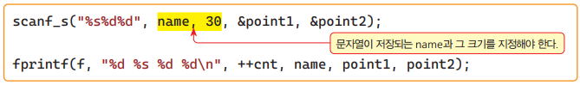
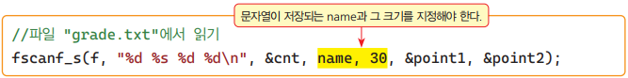
파일에 내용 쓰기와 반대로 파일로부터 내용을 읽는 프로그램을 작성
쓰기 모드로 파일 열기
표준 입력으로 받은 학생이름과 중간점수, 기말점수를 파일에 기록하고 파일을 닫기
다시 읽기 모드로 그 파일을 열기
기록된 내용을 읽어와 표준출력으로 출력하는 프로그램
함수 scanf_s(): 표준입력을 빈칸으로 구분하므로
빈칸이 없는 이름을 입력
함수 fprintf(): 파일 f에 출력
학생이름, 중간점수, 기말점수
변수 cnt는 이름 앞에 번호를 붙이려는 목적으로 이용
파일 f에서 함수 fscanf_s()를 이용
구조체의 정보를 입력하려면 파일의 내부 자료의 저장 형태를 알아야 함
학생이름, 중간, 기말이므로 다음과 같이 문장으로

Slide 19
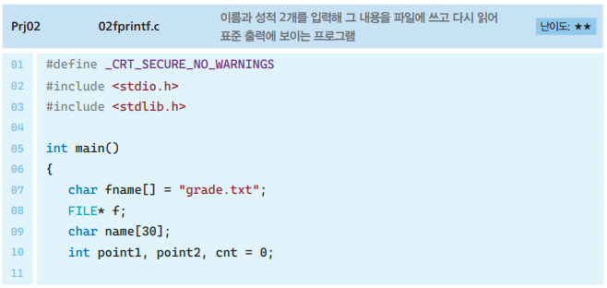
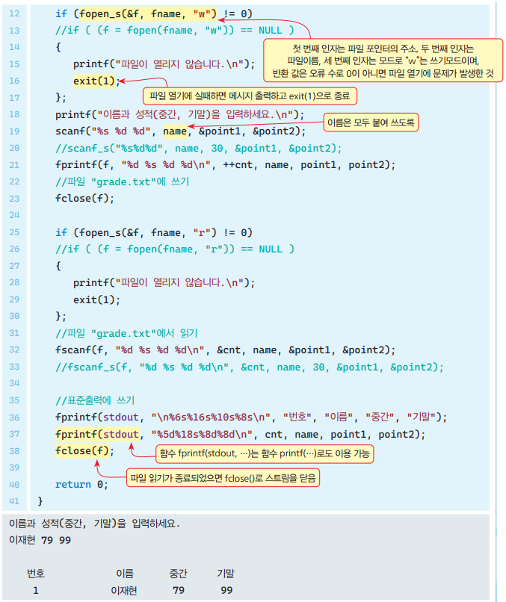
이름과 성적 2개를 입력해 그 내용을 파일에 쓰고 다시 읽어 표준 출력에 보이는 프로그램

Slide 20
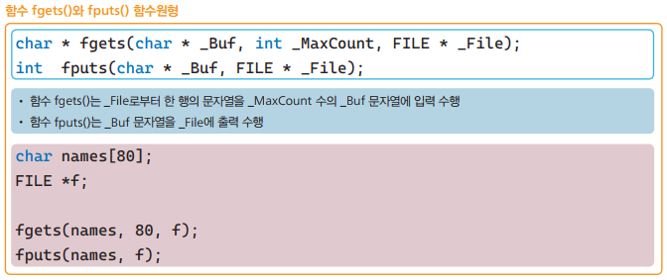
함수 fgets()와 fputs()
함수 fgets()
파일로부터 한 행의 문자열을 입력 받는 함수
파일로부터 문자열을 개행문자(\n)까지 읽어
마지막 개행문자를 ‘\0’문자로 바꾸어 입력 버퍼 문자열에 저장
첫 번째 인자
문자열이 저장될 문자 포인터
두 번째 인자
입력할 문자의 최대 수
세 번째 인자
입력 문자열이 저장될 파일
함수 fputs()
파일로 한 행의 문자열을 출력하는 함수
문자열을 한 행에 출력
첫 번째 인자
출력될 문자열이 저장된 문자 포인터
두 번째 인자
문자열이 출력되는 파일
fgets()와 fputs()
헤더파일 stdio.h 필요

Slide 21
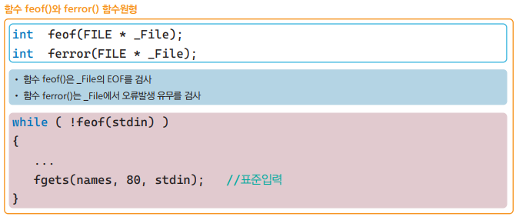
함수 feof()와 ferror()
함수 feof()
파일 스트림의 EOF(End Of File) 표시를 검사하는 함수
파일의 이전 부분을 읽으면
0을 반환
파일의 끝이면
0이 아닌 값을 반환
파일 스트림의 EOF은 이전 읽기 작업에서 EOF 표시에 도달하면
0이 아닌 값으로 지정
함수 ferror()
파일 처리에서 오류가 발생했는지 검사하는 함수
파일 처리에서 오류가 발생
0이 아닌 값을 반환
오류가 발생하지 않으면
0을 반환
헤더파일 stdio.h 필요

Slide 22
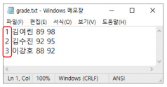
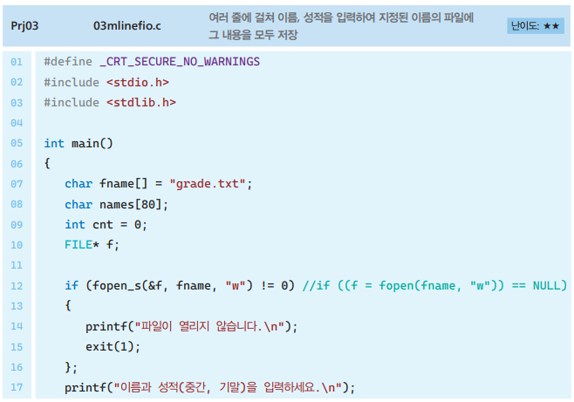
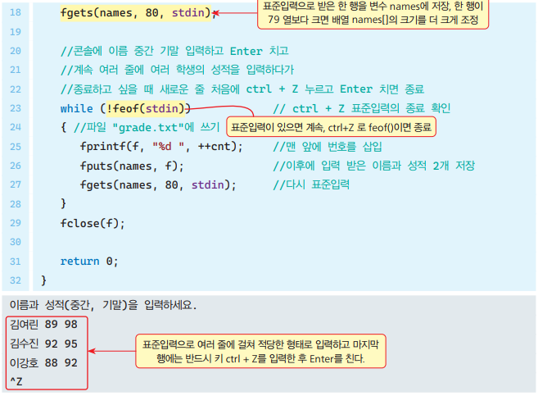
여러 줄에 걸쳐 이름, 성적을 입력, 지정된 이름의 파일에 그 내용을 모두 저장
표준입력으로 여러 줄을 입력 받아 여러 줄을 파일 grade.txt에 출력
함수 fgets()와 fputs()를 이용
여러 줄의 표준입력을 처리
while ( !feof(stdin) ) {…} 구문을 이용
함수 fprintf()를 이용하여 줄 번호를 출력
맨 앞에 1부터 순차적으로 번호를 삽입
표준입력에서 입력을 종료
파일의 끝(EOF)을 의미하는 키 ctrl+Z를 새로운 행의 처음에 누름

Slide 23
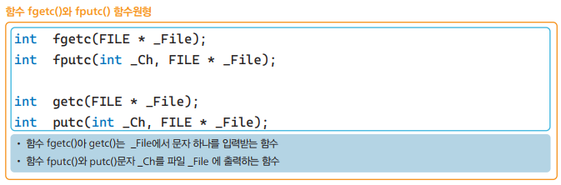
함수 fgetc()와 fputc()
함수 fgetc()와 getc()
파일로부터 문자 하나를 입력받는 함수
함수 fputc()와 putc()
문자 하나를 파일로 출력하는 함수
함수들은 문자 하나의 입출력의 대상인 파일 포인터를 인자로 이용
헤더파일 stdio.h 필요

Slide 24
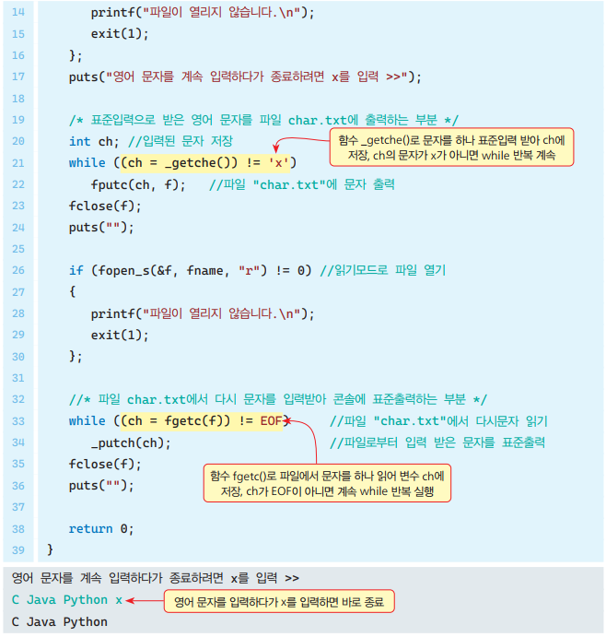
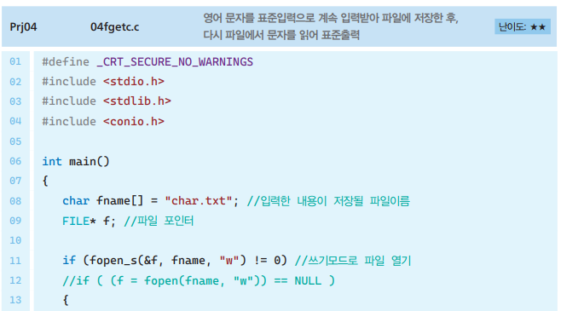
영어 문자를 표준입력으로 계속 입력받아 파일에 저장한 후, 다시 파일에서 문자를 읽어 표준출력
파일 char.txt에 저장 후
파일에서 문자를 읽어 표준출력
표준입력에서 문자 x를 입력
입력 절차가 종료
문자의 표준입출력
_getche()와 _putch()를 이용
비주얼 스튜디오에서 getche()와 putch()를 대체하는 권장 함수
프로젝트 폴더
파일 char.txt 생성
x를 입력하기 전까지의 문자가 입력

Slide 25
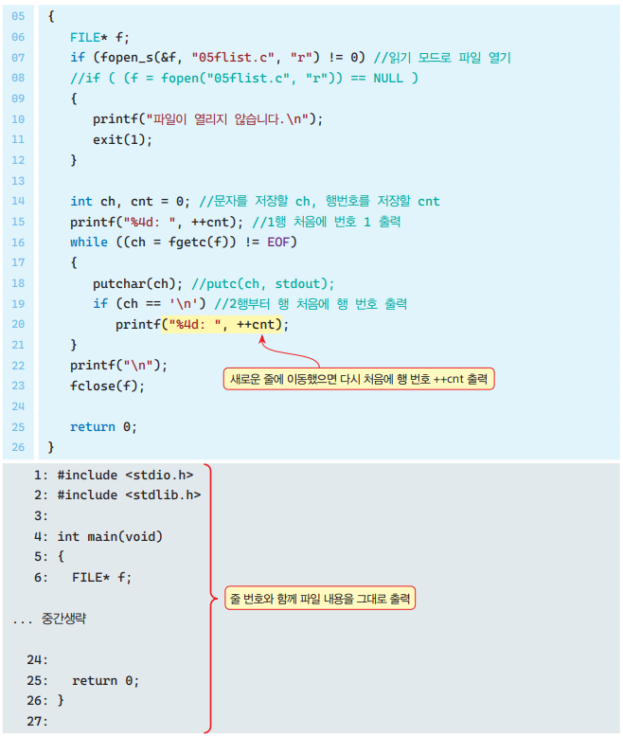
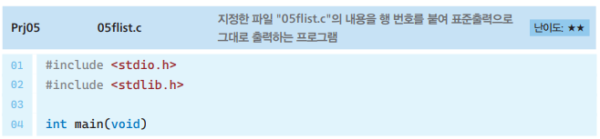
파일 내용을 표준출력으로 그대로 출력
지정한 파일 "05flist.c"의 내용
행 번호를 붙여 표준출력으로 그대로 출력하는 프로그램
프로젝트 폴더 확인
지정한 파일 “05flist. c” 존재

Slide 26
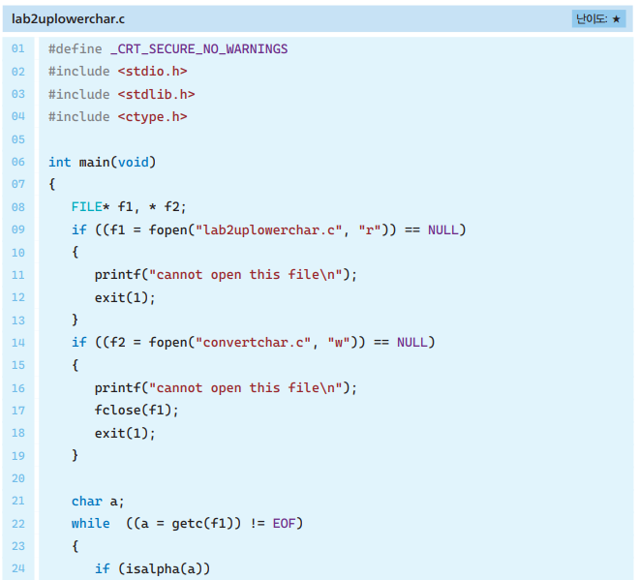
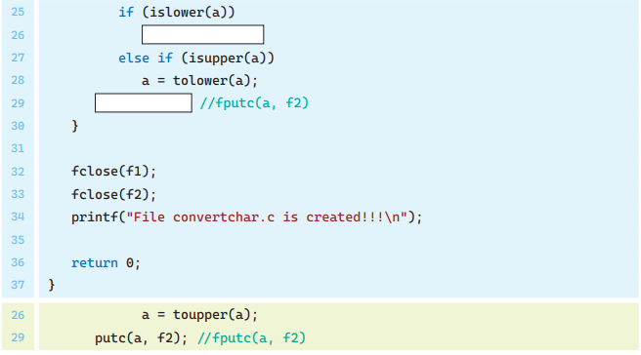
LAB 파일의 대소문자를 서로 바꿔 다른 파일로 생성
소스 파일 lab2uplowercher.c의 알파벳에서
대문자는 소문자로, 소문자는 대문자로 변환
새로운 파일 convertchar.c에 출력하는 프로그램
두 파일을 각각 열기모드와 쓰기모드로 열어
함수 fgetc() 또는 getc()로 문자 하나를 읽어
알파벳이면 대소문자로 바꿔
다시 함수 fputc() 또는 putc()로 변환된 문자를 출력
문자 처리에 오류가 발생해 소스에서 한글은 없도록
결과
File convertchar.c is created!!!

Slide 27
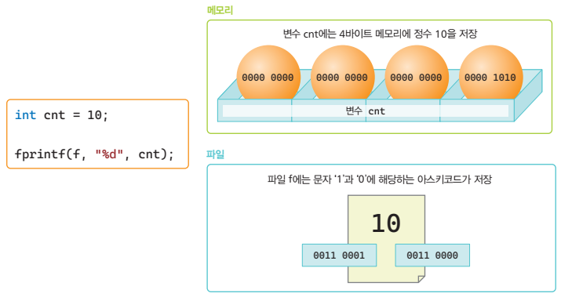
함수 fprinf()와 fsanf_s()
자료의 입출력을 텍스트 모드로 처리
출력된 텍스트 파일
텍스트 편집기로 그 내용을 볼 수 있으며
텍스트 파일의 내용은 모두 지정된 아스키 코드와 같은 문자 코드값
함수 fprintf()를 이용
int 형 변수 cnt의 값을 파일 f에 출력하는 과정
실제로 파일에 저장되는 자료는 정수값 10에 해당하는 각 문자의 아스키 값
각각의 문자 ‘1’과 ‘0’의 아스키 코드값이 저장

Slide 28
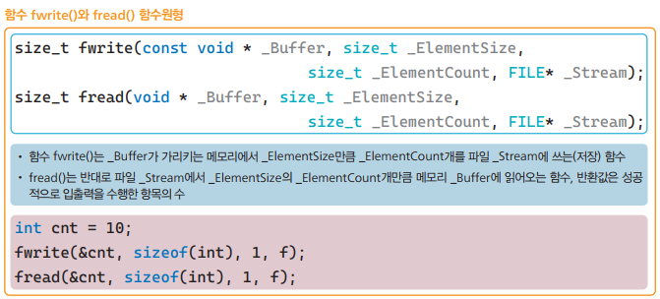
함수 fwrite()와 fread()
함수 fwrite()와 fread()
이진 모드로 블록 단위 입출력을 처리
이진파일(binary file)
C 언어의 자료형을 모두 유지하면서 바이트 단위로 저장되는 파일
헤더파일 stdio.h 필요

Slide 29
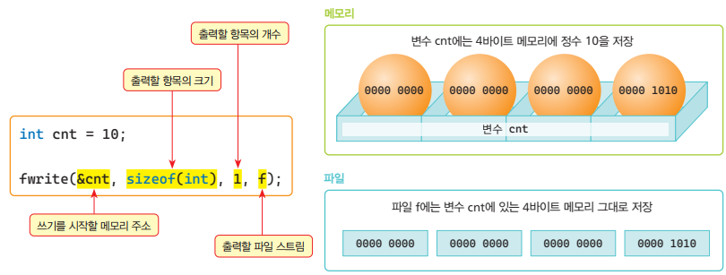
함수 fwrite()와 fread()
함수 fwrite
첫 번째 인자 ptr
출력될 자료의 주소값
두 번째 인자 size
출력될 자료 항목의 바이트 크기
세 번째 인자
출력될 항목의 개수
마지막 인자
출력될 파일 포인터
파일 f에 ptr에서 시작해서 size*n 바이트만큼의 자료를 출력
반환값은 출력된 항목의 개수
함수 fread()
이진 파일에 저장되어 있는 자료 입력
함수 fwrite()와 인자는 동일

Slide 30
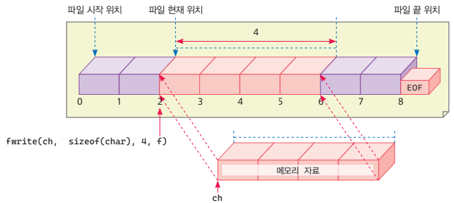
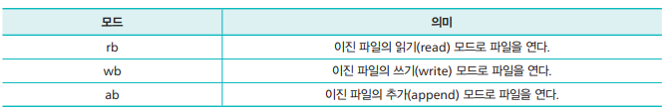
함수 fwrite()를 이용 과정
함수 fwrite()
바이트 단위로 원하는 블록을 파일에 출력하기 위한 함수
출력된 자료는 함수 fread()로 입력해야 그 자료유형을 유지
세 번째 항목인 출력항목 수를 4로 지정한 경우의 출력
이진 파일을 위한 파일 열기 모드
문자 ‘b’를 추가

Slide 31
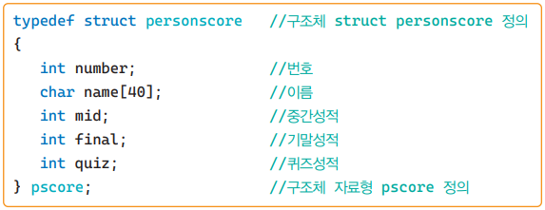
학생 성적 구조체 파일 쓰기
구조체 personscore: 학생의 성적정보를 구조체로 표현
번호, 이름, 중간, 기말, 퀴즈 점수를 멤버로 구성
표준입력으로 여러 명의 자료를 입력 받은 구조체 자료형을 파일 "score.bin"에 저장하는 프로그램
표준입력은 사람마다 한 행씩 입력 받도록
입력된 학생 수로 학생 번호를 입력
행마다 fgets()를 이용하여 하나의 문자열로 받고
입력된 문자열에서 각 구조체의 멤버 자료를 추출
문자열에서 자료를 추출하기 위하여 함수 sscanf()를 이용

Slide 32
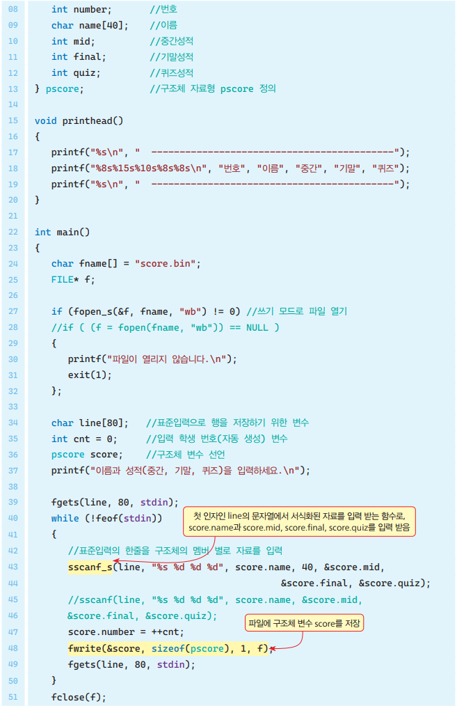
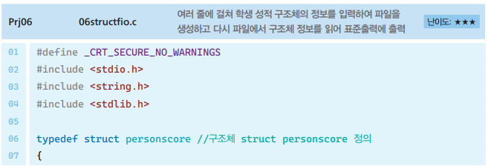
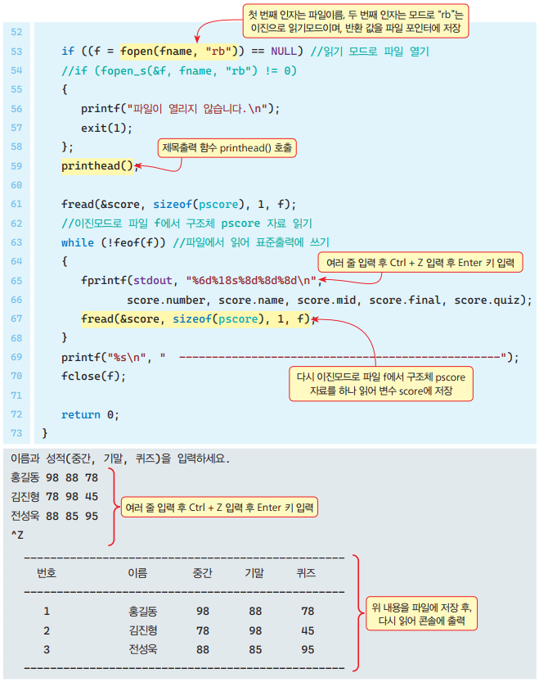
구조체를 저장하는 이진 파일

Slide 33
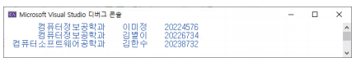
LAB 학생정보를 표현하는 구조체 배열을 파일에 쓰고 다시 파일에 저장된 학생정보를 다시 읽어 오기
학생 정보를 표현하는 구조체 student
학과와 이름, 학번으로 구성
학생 3명의 정보를 초기화로 배열 mylab에 저장한 후
파일 student.bin을 쓰기 모드로 열어
함수 fwrite()로 배열을 모두 출력
다시 student.bin을 열기 모드로 열어
저장할 구조체 배열 lab을 선언하여 함수 fread()로 배열을 모두 입력
배열 lab에 저장된 정보를 다시 출력
함수 fwrite(자료 주소값, 하나의 바이트 크기, 총 개수, 출력파일 포인터)
첫 번째 인자 ptr
출력될 자료의 주소값
두 번째 인자
size는 출력될 자료 항목의 바이트 크기
세 번째 인자
출력될 항목의 개수
마지막 인자
출력될 파일 포인터
함수 fread(입력자료 주소값, 하나의 바이트 크기, 총 개수, 입력파일 포인터)
첫 번째 인자
저장될 버퍼 자료의 주소값
두 번째 인자 size
입력될 자료 항목의 바이트 크기
세 번째 인자
입력될 항목의 개수
마지막 인자
입력 파일 포인터
결과

Slide 34
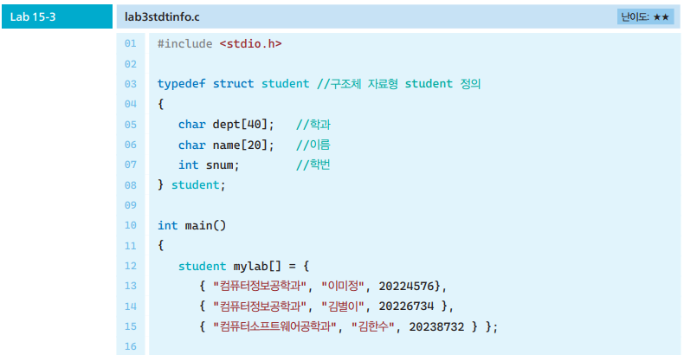
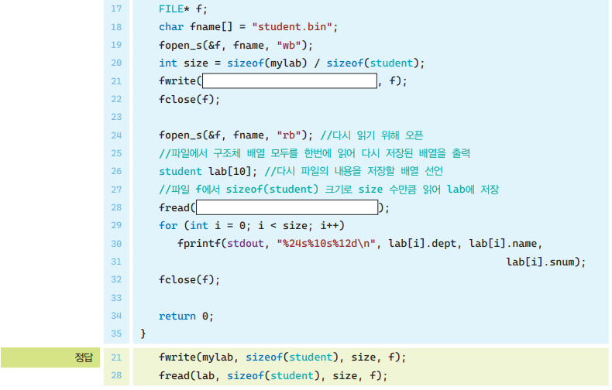
LAB 소스

Slide 35
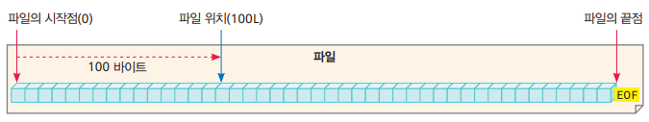
파일 위치
바이트 단위로 파일 내부 위치를 나타내는 값
‘파일 지시자(file indicator)’ 또는 ‘파일 표시자’라고도 부름
파일의 시작점에서 파일 위치는 0이며 1바이트마다 1씩 증가
파일의 마지막에는 파일의 마지막임을 알리는 EOF(End Of File) 표시
파일을 열면
파일 위치(file position)는 항상 파일의 시작 부분을 가리킴
만일 파일 위치가 100L
파일의 처음에서부터 100바이트 떨어진 위치에 현재 파일 위치
파일 위치 값은 일반적으로 자료형 long으로 취급
상수를 기술할 때 100L처럼 수 뒤에 L을 기술
파일에 내용을 쓰거나 읽으려면 그 파일 위치로 이동
자료를 읽거나 쓰는 만큼 파일의 현재 위치에서 뒤로 이동

Slide 36
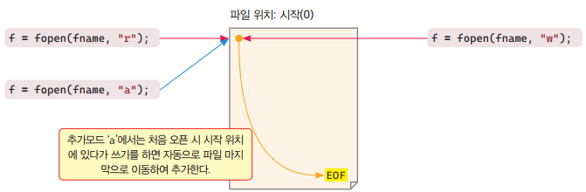
파일 스트림 연결 시 파일 위치
파일을 처음으로 열면 모드에 관계없이 파일 위치는 모두 0
파일 모드가 추가(a)
파일을 처음 열면 파일 위치는 0
자료를 파일에 쓰면 자동으로 파일 위치가 마지막으로 이동되어 추가
파일 위치를 임의로 이동하였다면 파일의 마지막으로 이동하여 추가

Slide 37
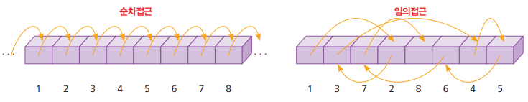
순차, 임의 접근
순차적 접근(sequential access)
파일 위치를 처음부터 하나씩 증가 하면서 파일을 참조하는 방식
임의 접근(random access)
파일의 어느 위치든 바로 참조하는 방식
관련 함수 fseek(), ftell(), rewind() 등을 활용하여 접근

Slide 38
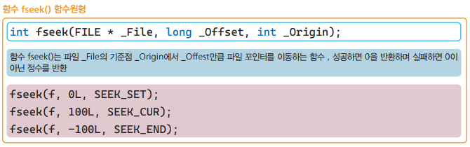
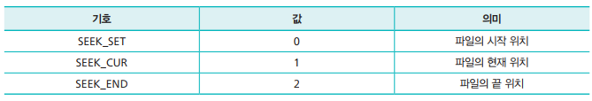
함수 fseek()
파일의 임의 접근을 처리
함수 fseek()이 필요
파일 위치를 자유 자재로 이동
헤더파일 stdio.h 필요
첫번째 인자
파일 포인터
두 번째 인자
long 유형으로 기준점으로부터 떨어진 값
흔히 오프셋(offset)이라 부름
세 번째 인자
오프셋을 계산하는 기준점
정수형 기호 상수로 다음 세 가지 중의 하나

Slide 39

함수 fseek() (2)
함수 fseek(f, 100L, SEEK_SET)의 호출
파일 위치를 파일의 처음 위치에서 100바이트 떨어진 위치로 이동
함수 fseek(f, 100L, SEEK_CUR)의 호출
파일의 현재 위치에서 100바이트 떨어진 위치로 이동
함수 fseek(f, -100L, SEEK_END)의 호출
파일 끝 위치에서 앞으로 100바이트 떨어진 위치로 이동
함수 fseek()에서 offset
양수이면 파일의 끝점으로,
음수이면 파일의 시작점으로의 이동방향을 표시

Slide 40


함수 fseek() (3)
파일 위치와 관련된 함수
함수 ftell(): 인자인 파일의 파일 위치를 반환
함수 rewind(): 파일 위치를 무조건 가장 앞으로 이동
함수 rewind() 호출: 파일의 맨 처음으로 이동
함수 fseek(f, 0L, SEEK_SET)

Slide 41

파일 열기 다양한 모드(1)
함수 fopen()과 fopen_s()의 인자인 파일열기 종류(모드)
텍스트 파일인 경우 “r”, “w”, “a”, “r+”, “w+”, “a+” 등
파일모드
읽기모드 r
읽기가 가능한 모드이며, 쓰기는 불가능
쓰기모드 w
파일 어디에든 쓰기가 가능한 모드이나 읽기는 불가능
추가모드 a
파일 중간에 쓸 수 없으며 파일 마지막에 추가적으로 쓰는 것만 가능한 모드
읽기는 불가능
파일에 쓰는 내용은 무조건 파일 마지막에 추가

Slide 42


파일 열기 다양한 모드(2)
파일모드에서 +의 삽입
수정(update) 모드 의미
원래의 모드에서 읽기 또는 쓰기가 추가되는 모드
모드 간의 전환이 가능
파일모드 r+
처음에 읽기 모드로 파일을 열어
쓰기 모드로 전환 가능
파일이 없으면 오류가 발생
파일모드 w+
처음에 쓰기 모드로 파일을 열어
필요하면 읽기 모드로 전환 가능
만일 파일이 존재한다면
이전의 내용은 모두 사라짐
파일모드 a+
처음에 추가 모드로 파일을 열어
필요하면 읽기 모드로 전환 가능
수정모드에서 모드전환
추가모드와 읽기모드 간, 쓰기모드와 읽기 모드간의 전환이 가능
파일모드 전환 사이에는 fflush()와 fseek() 또는 rewind()와 같은 함수 호출이 필요
이진 파일을 위한 파일 열기 모드
문자 ‘b’를 추가 가능

Slide 43

학생의 성적 정보를 추가하는 프로그램
제일 먼저 파일 score.bin 파일에 있는 학생 정보를 모두 읽어와 출력
파일에 있는 마지막 학생 정보로부터 마지막 학생 번호를 알아냄
이 번호에 1씩 증가시키면서 다음에 추가될 학생의 번호로 이용
추가될 학생 정보는 학생마다 한 행씩 자료를 받아서 파일 score.bin 파일에 추가

Slide 44

학생의 성적 정보를 추가하는 프로그램 (2)
키보드 ctrl + z를 누르면 입력이 종료
다시 파일 score.bin에서 모든 자료를 읽어 모든 정보를 출력
score.bin 파일
"ab+"로 열기
학생 정보를 추가도 하고, 다시 읽기도 하기 위함

Slide 45

학생의 성적 정보를 추가하는 프로그램 (3)

Slide 46


텍스트 파일과 이진 파일
표준 입출력 장치를 이용한 입출력 함수
대부분 헤더파일 stdio.h 필요
블록과 정수 자료의 파일 입출력 함수
함수 getw()와 putw()
워드(word) 크기의 int 형 정수를 파일에 이진 모드로 입출력하는 함수
헤더파일 stdio.h 필요

Slide 47

파일 처리 함수 remove()와 rename()
함수 remove()
지정된 특정한 파일을 삭제
remove("sample.txt")
문자열로 지정된 파일을 삭제
파일이 성공적으로 삭제되면
0을 반환하며,
실패하면 -1을 반환
함수 rename()
지정된 파일 또는 폴더의 이름을 새로운 이름으로 바꾸는 기능을 수행
rename(“oldname.txt”, “newname.txt”)
앞의 파일이름 또는 폴더이름을 뒤에 지정한 이름으로 바꾸는 역할
성공적으로 이름이 수정되면
0을 반환하며,
실패하면
0이 아닌 정수를 반환
헤더 파일 stdio.h에 그 함수 원형이 정의

Slide 48


파일 이름 수정
함수 rename()을 이용한 예제 프로그램
프로젝트 폴더에서 파일 old.c가 new.c로 변경된 것을 확인

Slide 49
LAB 정수 배열값을 파일에 출력한 후 다시 입력(1)
1차원 정수 배열의 내용을 모두 파일에 출력한 후
다시 파일에서 입력으로 받아 표준 출력
방법
파일은 "wb+"로 열어 이진모드로 쓰고 읽을 수 있도록
함수 _putw()를 사용해 출력하고 함수 _getw()를 사용해 입력
배열의 내용을 파일 “test.bin”에 모두 출력
파일에 출력 후, 다시 처음부터 읽으려면 함수 rewind()를 호출
파일 “test.bin”에서 정수를 읽을 때는 한 정수 읽은 후 함수 fseek()을 사용하여 파일 위치를 하나 건너 뛰고 다음 정수를 읽는 식으로 입력하여 다시 표준출력
결과
파일에 출력 자료: 10 20 30 40 50 60 70 80
파일에서 입력 자료(하나씩 건너 뜀): 10 30 50 70

Slide 50


LAB 정수 배열값을 파일에 출력한 후 다시 입력(2)

Slide 51
감사합니다.

